Slide 1
Знакомьтесь, это наша группа!
ГБОУ Школа №2083 д /c «Семицветик» группа «Солнышко»
Notes:
Создана Сибогатовой Н. А.

Slide 2
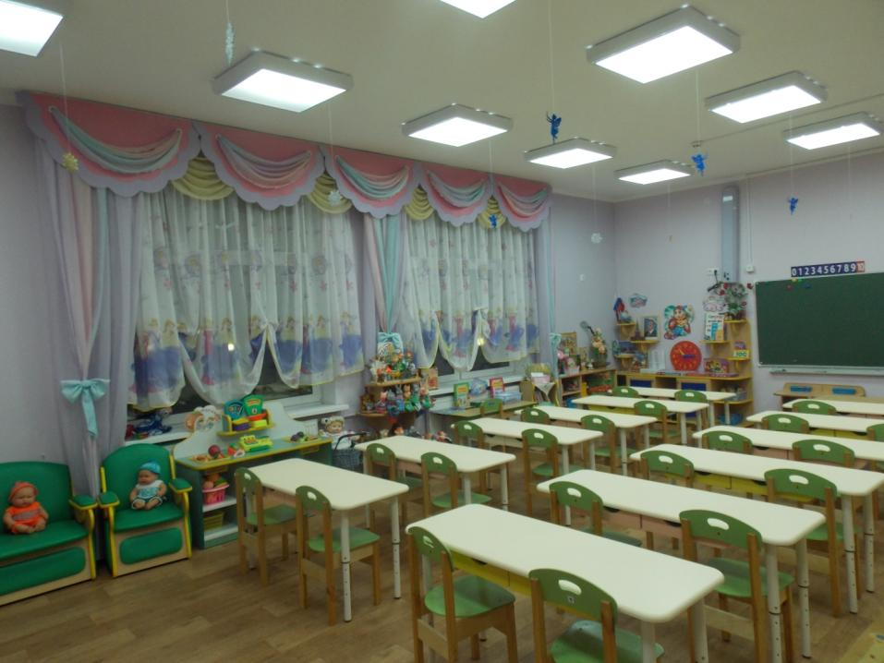
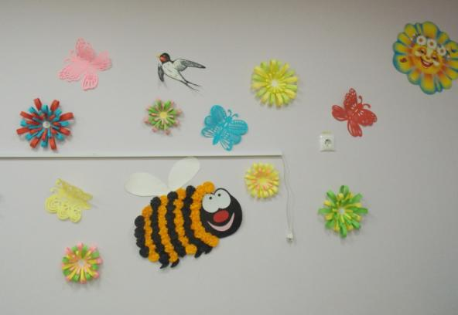
наша группа «Солнышко»
Notes:
Создана Сибогатовой Н. А.

Slide 3
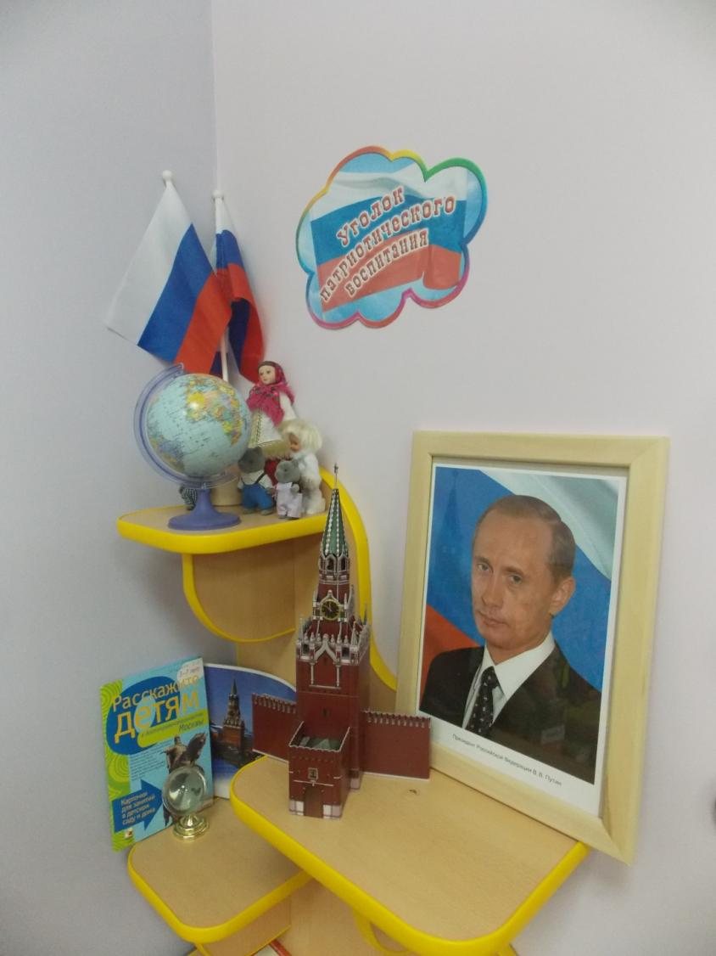
Уголок патриотического воспитания
Notes:
Создана Сибогатовой Н. А.

Slide 4
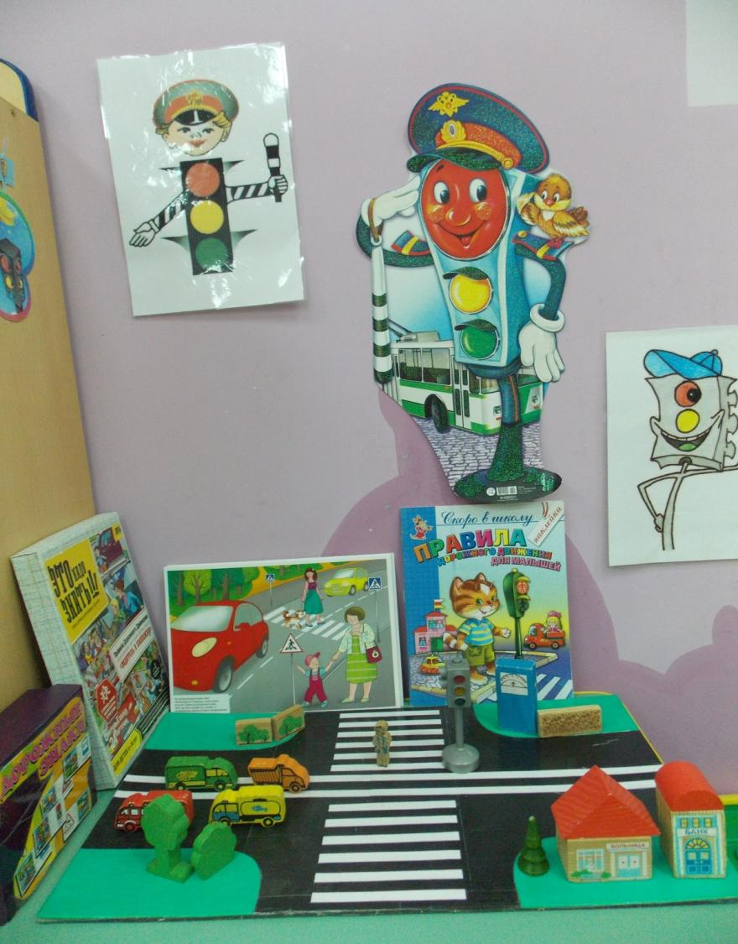
Уголок по безопасности
Notes:
Создана Сибогатовой Н. А.

Slide 5
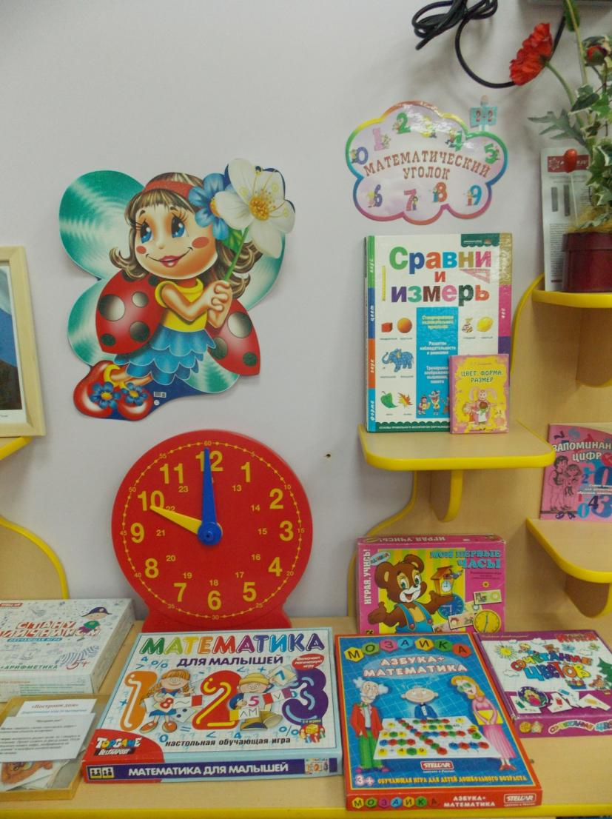
Математический уголок
Notes:
Создана Сибогатовой Н. А.

Slide 6
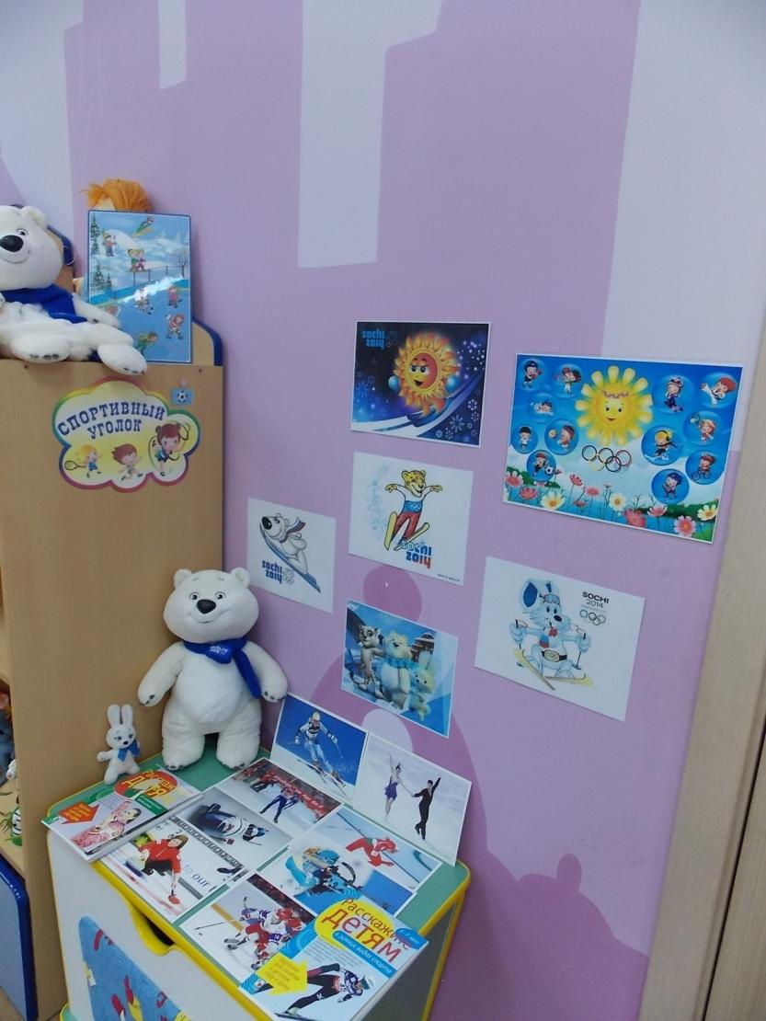
Уголок к Олимпиаде 2014 г.
Notes:
Создана Сибогатовой Н. А.

Slide 7
Уголок рисования
Notes:
Создана Сибогатовой Н. А.

Slide 8
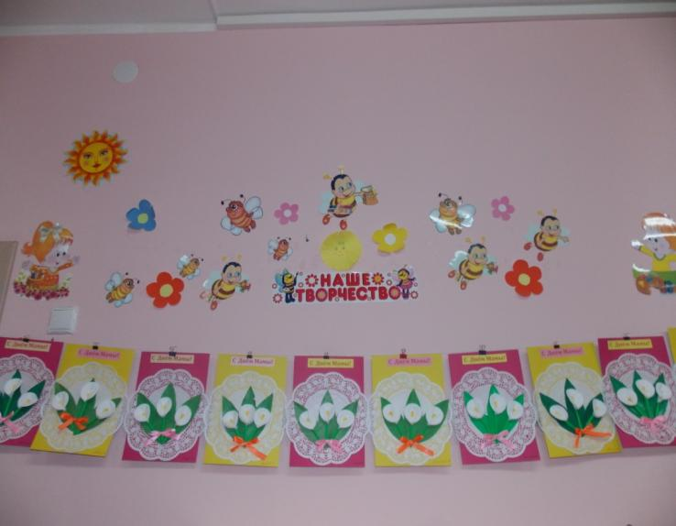
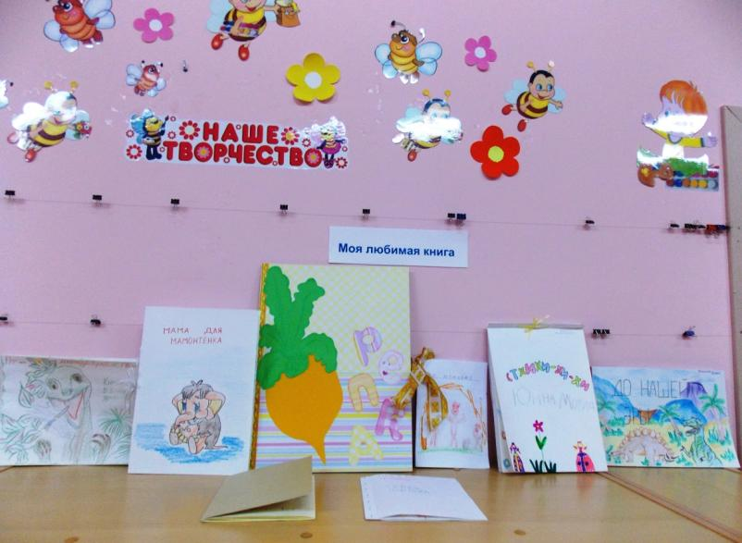
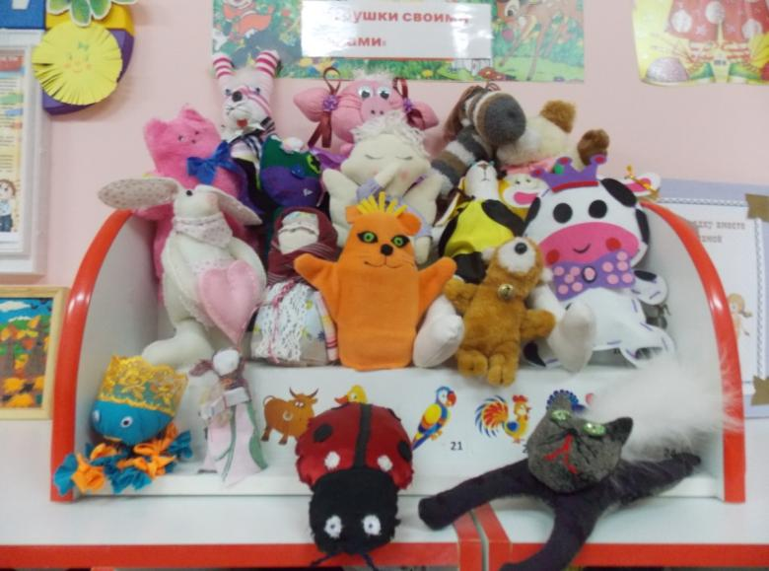
Наше творчество
Notes:
Создана Сибогатовой Н. А.

